Slide 1
2.2 Kako pokrećemo programe

Slide 2
Sklopovlje (Hardware)
Sklopovlje računala čine svi njegovi fizički dijelovi (oni koje vidimo i možemo dodirnuti)
Uređaji računala
Vanjski uređaji (smješteni na radnom stolu)
Unutrašnji uređaji (skriveni u kućištu)

Slide 3
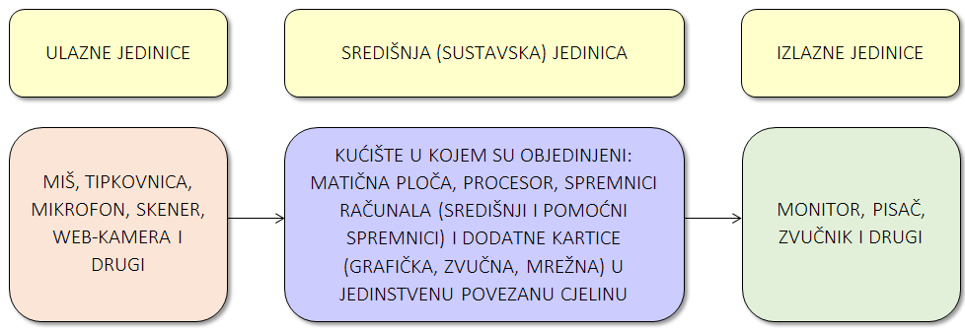

Slide 4
Vanjski uređaji računala
Vanjski uređaji mogu biti ulazni i izlazni.
Ulazni uređaji – služe za unos podataka
tipkovnica
miš
palica za igru
mikrofon
web kamera
skener

Slide 5
Izlazni uređaji računala
Izlazni uređaji – služe za prikaz rezultata rada
monitor
zvučnici
pisač
projektor
Iznimke u ovoj podjeli su ulazno-izlazni uređaji
zaslon osjetljiv na dodir
pametna ploča

Slide 6
Unutrašnji uređaji računala
nalaze se u kućištu računala koje nazivamo i Središnja (sustavska) jedinica

Slide 7
Središnja (sustavska) jedinica
služi za obradu podataka
u njenom kućištu nalaze se dijelovi (komponente) računala
matična ploča
procesor
središnji i pomoćni spremnici
dodatne kartice (grafička, zvučna, mrežna …)
strujno napajanje

Slide 8
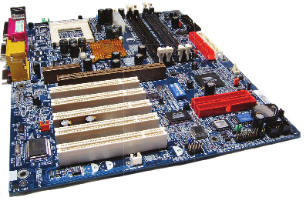
Matična ploča (Motherboard)
osnovna (najveća) ploča unutar kućišta
svi ostali dijelovi povezani su s njom kabelima ili su utaknuti u njene sabirnice

Slide 9
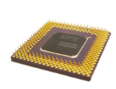
Procesor (CPU)
središnja jedinica za obradu podataka
upravlja radom svih dijelova računala te usklađuje njihov rad
Brzina procesora (kojom obrađuje podatke)
iskazuje se frekvencijom (brojem titraja u sekundi)
mjeri se u GHZ (gigahercima)
današnji procesori obrade nekoliko milijardi jednostavnih operacija u jednoj sekundi

Slide 10
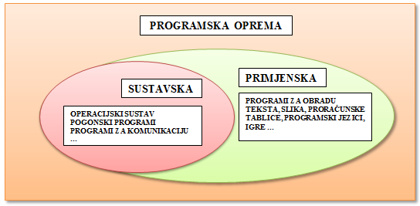
Programska oprema (Software)
računalo, ma koliko moćno i skupo bilo, bez programa ne vrijedi puno
programi računalo čine moćnim i korisnim te mu daju pravi smisao i namjenu
Programska oprema
sustavska
primjenska

Slide 11
Operacijski sustav (OS)
program koji se prvi instalira na računalo
upravlja sklopovljem računala
omogućava komunikaciju između korisnika i računala (rad s mapama i datotekama)
primjenskim programima osigurava korištenje sklopovlja
nakon instalacije i pokretanja OS-a računalo je još uvijek višenamjenski stroj bez prave snage

Slide 12
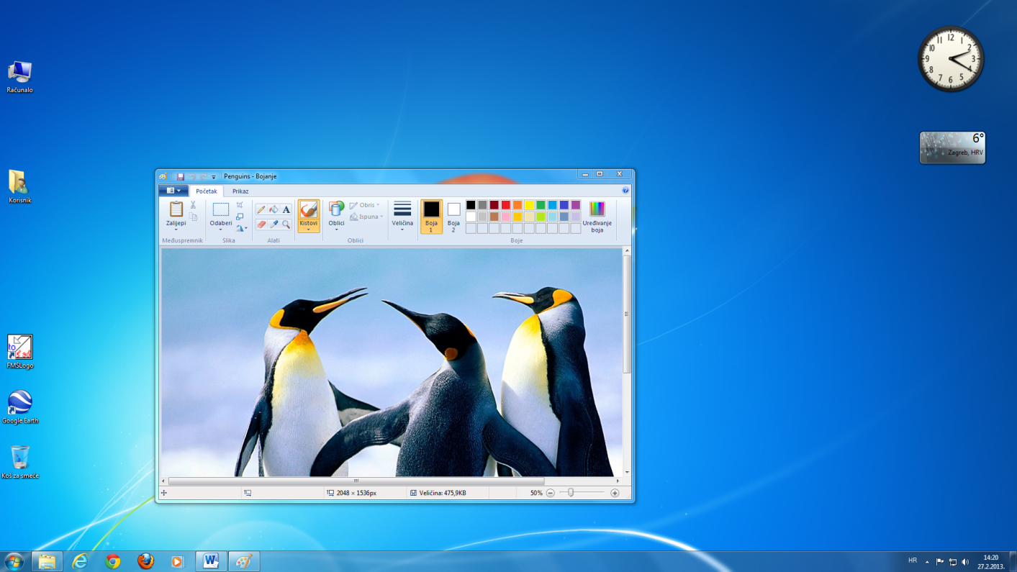
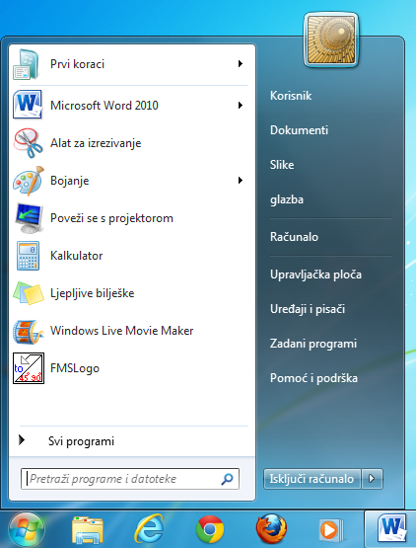
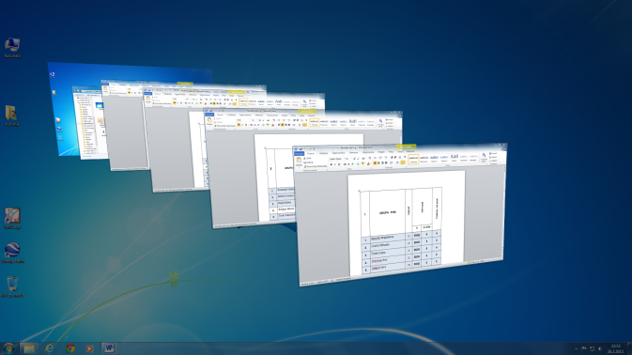
Operacijski sustav - Windows 7

Slide 13
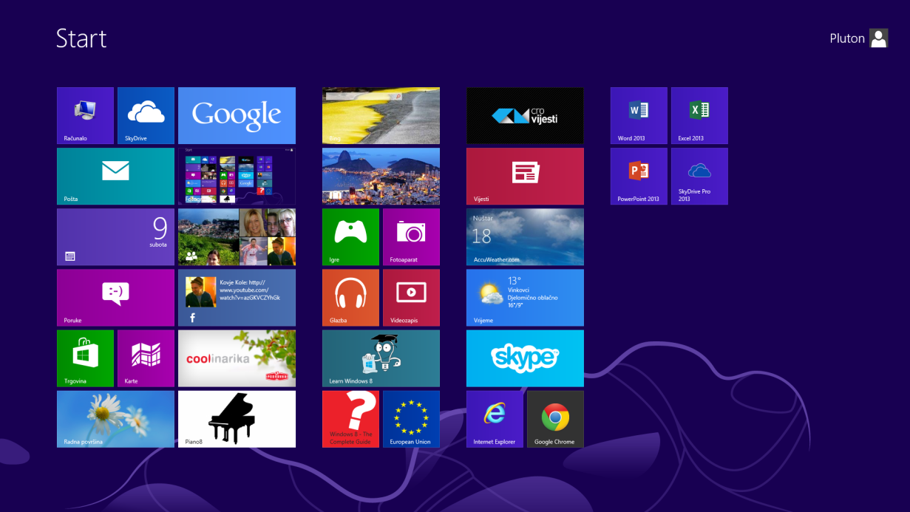
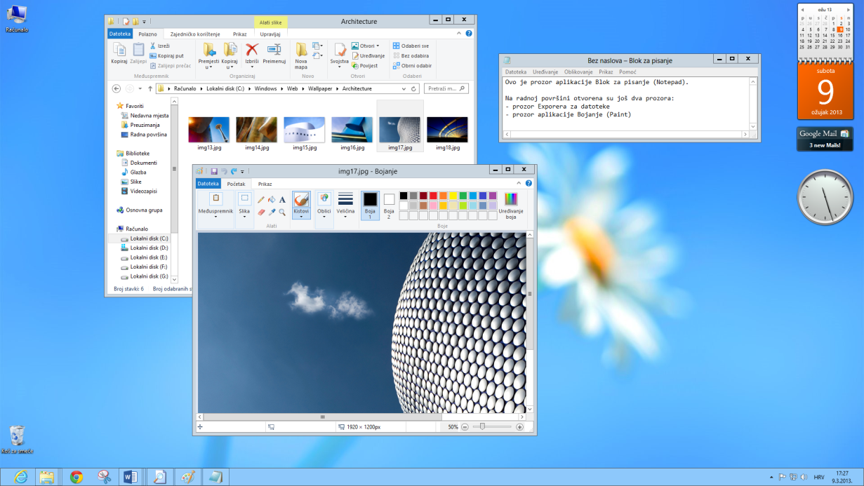
Operacijski sustav - Windows 8
Desna bočna traka - Charms
Početni zaslon sa „živim” pločicama.
Radna površina

Slide 14
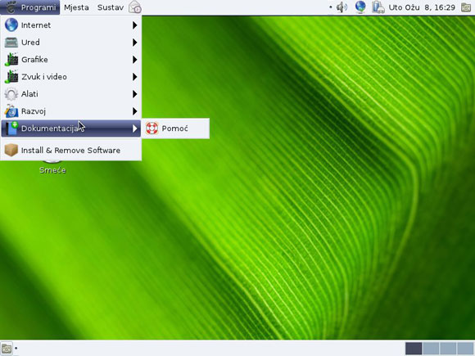
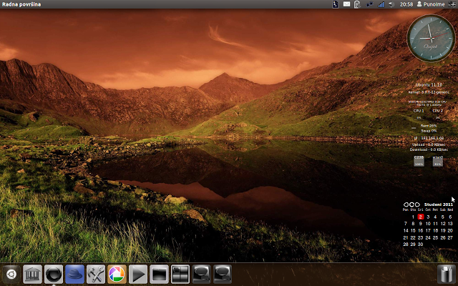
Operacijski sustav - Linux

Slide 15
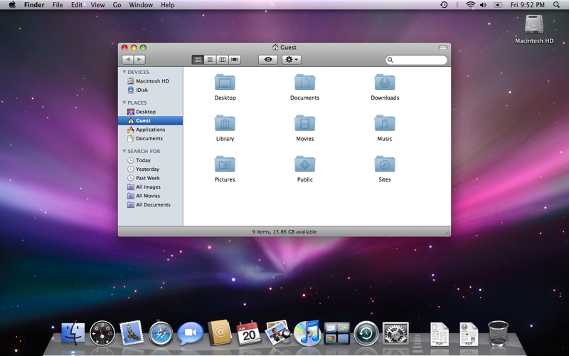
Operacijski sustav - MacOS

Slide 16
Primjenski programi (aplikacije)
ne mogu se instalirati (pa tako ni koristiti) bez prethodno instaliranog operacijskog sustava
instaliranjem primjenskih programa računalo (višenamjenski stroj) možemo pretvoriti u snažni stroj za obavljanje ozbiljnih zadaća, kao što su:
programiranje
pisanje teksta
izradba tabličnih proračuna
izradba prezentacija
izradba i uporaba baza podataka
obrada fotografija, videa
i mnogih drugih …

Slide 17
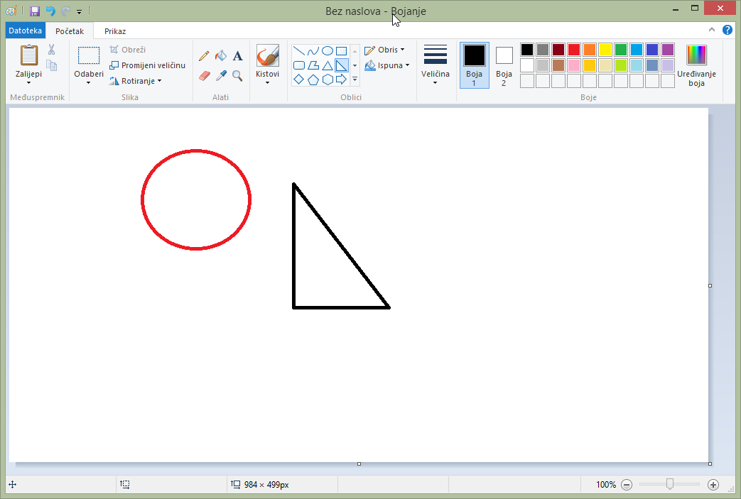
Primjenski program Bojanje

Slide 18
Instalacija - deinstalacija
Instalacija je naziv za ugradnju programa u računalo.
Deinstalacija je uklanjanje programa iz računala.
Kroz oba postupka vodi nas program zvani Čarobnjak (Wizard)
Na računalo smijemo instalirati samo legalne programe, instalacija „piratskih” verzija programa je kažnjiva.

Slide 19
Razine rada računala
Strojna razina – korisniku neprimjetna komunikacija između sklopova računala (npr. komunikacija procesora sa središnjim spremnikom …)
Razina operacijskog sustava – komunikacija korisnika s računalom (npr. stvaranje, preimenovanje, premještanje i brisanje mapa s memorijskih spremnika …)
Razina primjenskog programa – rad na konkretnim zadaćama u pokrenutom primjenskom programu (npr. pisanje i uređivanje teksta u programu za obradu teksta…)

Slide 20
Ključni pojmovi
Sklopovlje računala – svi fizički dijelovi računala, oni koje možemo vidjeti ili dodirnuti.
Operacijski sustav – neizostavan dio programske opreme koja upravlja sklopovljem računala te služi ostvarivanju temeljnih funkcija računala.
Primjenski programi – dio programske opreme, njihovom instalacijom pretvaramo računalo iz općeg višenamjenskog stroja u namjenski stroj za obavljanje određene zadaće.

Slide 21
Pitanja za ponavljanje
Kako nazivamo sve fizičke dijelove računala koje možemo vidjeti i opipati?
Koje sve uređaje spajamo na kućište računala.
Čemu služe ulazne, a čemu izlazne jedinice računala?
Nabroji nekoliko ulaznih i nekoliko izlaznih jedinica.
Po čemu procjenjujemo snagu procesora?
Koje su najvažnije zadaće operacijskog sustava?
Kako nazivamo postupak ugradnje korisničkih programa u računalo, a kako postupak brisanja programa iz računala?

